Slide 1
STUDENTS`S UNION
LOGO
OfficePLUS科技大学
学生会招新la!
云集科大各院精英，期待你来共创精彩！
9月15日上午9时
科技大楼 301

Slide 2
1
社团介绍
2
主席团介绍
3
部门介绍
4
活动风采
5
招新要求
6
报名方式

Slide 3
PART ONE
1
社团介绍
单击此处输入你的正文，对本章内容做出简要的概括，或者输入您的演讲提纲等概况信息。单击此处输入你的正文，对本章内容做出简要的概括，或者输入您的演讲提纲等概况信息。

Slide 4
1
学生会介绍
OfficePLUS科技大学学生会成立于2005年，从成立至今一直致力于XXXXXXXX，营造校园良好的XXXXXXX，促进XXXXXX，在指导老师和历届协会前辈的努力下成为了全校影响力第一大社团，形成了自己独树一帜的风格，在东校区众多院系学生会中享有较高的声望，并以自身出色的成绩赢得了校区领导、老师和同学们的肯定。
Office PLUS 科技大学学生会 STUDENTS` UNION
学生会会徽
服务你我 共享成长
Serve you & me & share our growth
服/务/你/我/共/享/成/长

Slide 5
1
学生会架构
学术部
体育部
宣传部
主席团
生活部
外联部
文娱部

Slide 6
PART TWO
2
主席团介绍
单击此处输入你的正文，对本章内容做出简要的概括，或者输入您的演讲提纲等概况信息。单击此处输入你的正文，对本章内容做出简要的概括，或者输入您的演讲提纲等概况信息。

Slide 7
1
主席团介绍
江湖人称
卡神
院系
OfficePLUS土木系
分管部门
学术部、宣传部
卡神
江湖人称
自我评级
业务能力爆表、无敌元气美少女！
OfficePLUS土木系
院系
杰西卡 Jessica
群众真实心声
霸气侧漏，瑟瑟发抖
学术部、宣传部
分管部门
业务能力爆表、无敌元气美少女
自我评级
霸气侧漏，瑟瑟发抖
群众真实心声
文静 Wen Jing
江湖人称
卡神
院系
OfficePLUS土木系
分管部门
学术部、宣传部
自我评级
业务能力爆表、无敌元气美少女！
英俊 Ying Jun
群众真实心声
霸气侧漏，瑟瑟发抖

Slide 8
PART THREE
3
部门介绍
单击此处输入你的正文，对本章内容做出简要的概括，或者输入您的演讲提纲等概况信息。单击此处输入你的正文，对本章内容做出简要的概括，或者输入您的演讲提纲等概况信息。

Slide 9
1
学术部
部门职责
学术部举办各种丰富多彩的学术交流活动，丰富同学们的学习生活和精神文化生活。部门职能主要分为学术方面和调研方面。
1
点击此处请输入文本内容点击此处请输入文本内容请输入正文点击此处请输入文点击此处请输入文本内容点击此处请输入文本内容请输入正文本内容点击此处请输入文本内容
2
点击此处请输入文本内容点击此处请输入文本内容请输入正文点击此处请输入文点击此处请输入文本内容点击此处请输入文本内容请输入正文本内容点击此处请输入文本内容

Slide 10
2
宣传部
部门职责
宣传部为学生会设计制作各种宣传品，负责学生会每年承办的所有活动中宣传品的制作，在活动中负责相应的摄影和摄像工作，记录现场情况。
宣传品设计
摄影和录像
点击此处请输入文本内容点击此处请输入文本内容请输入正文点击此处请输入文点击此处请输入文本内容点击此处请输入文本内容请输入正文本内容点击此处请输入文本内容请输入正文点击此处请输入文本内容
点击此处请输入文本内容点击此处请输入文本内容请输入正文点击此处请输入文点击此处请输入文本内容点击此处请输入文本内容请输入正文本内容点击此处请输入文本内容请输入正文点击此处请输入文本内容

Slide 11
3
文娱部
部门职责
文娱部是以组织集知识性、艺术性、群众性为一体的文娱活动，提高同学艺术修养，为同学提供展示和提升自我才华的舞台的部门，举办文娱活动增进与各院系的友谊。
迎新晚会
十大歌手
点击此处请输入文本内容点击此处请输入文本内容
点击此处请输入文本内容点击此处请输入文本内容
吉他协会路演
大学城音乐节
点击此处请输入文本内容点击此处请输入文本内容
点击此处请输入文本内容点击此处请输入文本内容
动漫节
国庆晚会
点击此处请输入文本内容点击此处请输入文本内容
点击此处请输入文本内容点击此处请输入文本内容

Slide 12
4
体育部
部门职责
体育部是策划学院各类体育活动的核心，是体育活动开展的先锋。主办的体育活动主要有：院运会、学生会内部篮球赛、院内足球赛等。
全校篮球赛
足球赛
点击此处请输入文本内容点击此处请输入文本内容
点击此处请输入文本内容点击此处请输入文本内容
20XX/9/20
20XX/11/5
20XX/12/20
20XX/10/15
20XX/12/10
迎新运动会
校际篮球赛
羽毛球赛
点击此处请输入文本内容点击此处请输入文本内容
点击此处请输入文本内容点击此处请输入文本内容
点击此处请输入文本内容点击此处请输入文本内容

Slide 13
5
生活部
部门职责
专属职能有两部分，一部分为线上微信公众号平台运营，另一部分直接面向同学们的日常生活开展贴近同学们生活活动以使其增光添色的工作。
01. 最美宿舍评比
点击此处请输入文本内容点击此处请输入文本内容请输入正文
王牌活动
02. 文明宿舍评比
03. 饮食安全科普展
点击此处请输入文本内容点击此处请输入文本内容请输入正文
点击此处请输入文本内容点击此处请输入文本内容请输入正文

Slide 14
6
外联部
部门职责
联部肩负着对外宣传、交流，对内组织、协调的重要职责。除了首要重任——为学院活动筹措资金，还肩负着中枢桥梁、对外名片和资源窗口的重要职能。
XXX公司
点击此处请输入文本内容点击此处请输入文本内容请输入正文
最强
金主爸爸
XXX公司
点击此处请输入文本内容点击此处请输入文本内容请输入正文
XXX公司
点击此处请输入文本内容点击此处请输入文本内容请输入正文
XXX公司
点击此处请输入文本内容点击此处请输入文本内容请输入正文

Slide 15
PART FOUR
4
活动风采
单击此处输入你的正文，对本章内容做出简要的概括，或者输入您的演讲提纲等概况信息。单击此处输入你的正文，对本章内容做出简要的概括，或者输入您的演讲提纲等概况信息。

Slide 16
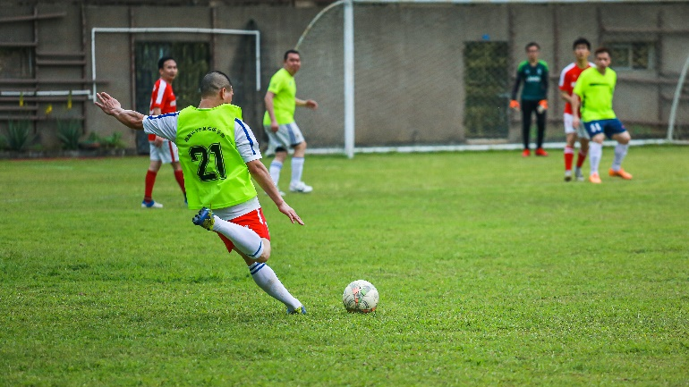
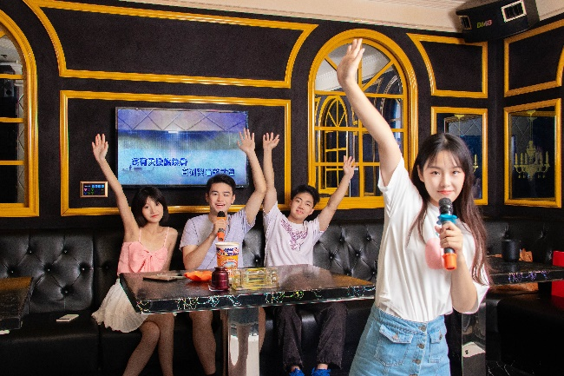
1
活动风采
STUDENTS` UNION STUDENTS` UNION STUDENTS` UNION

Slide 17
PART FIVE
5
招新要求
单击此处输入你的正文，对本章内容做出简要的概括，或者输入您的演讲提纲等概况信息。单击此处输入你的正文，对本章内容做出简要的概括，或者输入您的演讲提纲等概况信息。

Slide 18
1
招新要求
基本要求
承认协会章程，自觉遵守学生会各项规章制度
思想品德好，工作积极主动，耐心细心，责任心强，肯吃苦耐劳
有一定的自我锻炼，自我管理意识，有组织能力，学习成绩良好
具有团队合作精神，能够积极主动向组织靠拢
非常加分项！
精通PS
宣传欢迎你
精通Office
哪哪都需要
运动小王子体育欢迎您
居家小达人生活欢迎您
摄影小能手
宣传欢迎你
社交牛逼症外联欢迎您

Slide 19
PART SIX
6
报名方式
单击此处输入你的正文，对本章内容做出简要的概括，或者输入您的演讲提纲等概况信息。单击此处输入你的正文，对本章内容做出简要的概括，或者输入您的演讲提纲等概况信息。

Slide 20
1
报名方式
JOIN US!
立即扫码填写信息加入我们！
@学生会公众号

Slide 21
LOGO
服务你我·共享成长
期待你的加入！
感谢观看 THANKS FOR WATCHING!

Slide 22
OfficePLUS.cn
标注
字体使用
行距
素材
声明
作者
中文 江城圆体
英文 江城圆体
标题 1.0
正文 1.2
图标-iconfont、插画-storyset
本网站所提供的任何信息内容（包括但不限于 PPT 模板、Word 文档、Excel 图表、图片素材等）均受《中华人民共和国著作权法》、《信息网络传播权保护条例》及其他适用的法律法规的保护，未经权利人书面明确授权，信息内容的任何部分(包括图片或图表)不得被全部或部分的复制、传播、销售，否则将承担法律责任。
绍爷

